Slide 1


Тестировщик программного обеспечения
Итоговый проект
Комплексное тестирование платформы
idemo.bspb.ru
Преподаватель: Земцева А.В.
Выполнила: Павлинова А.С.
Поток: ТП-875
2024

Slide 2
Содержание
Майнд-карта( фрагмент) ЖЦ ПО (с комментариями);
Майнд-карта методологии разработки ПО (с комментариями);
Тестовая документация (чек-лист, тест-кейсы, баг-репорты);
Пример использования GET запроса на API «Работа России»;
Примеры составления запросов SQL и создание базы данных на MySQL;
Анализ результатов тестирования выбранного приложения;
Выводы об оптимальности выбранной стратегии тестирования.

Slide 3
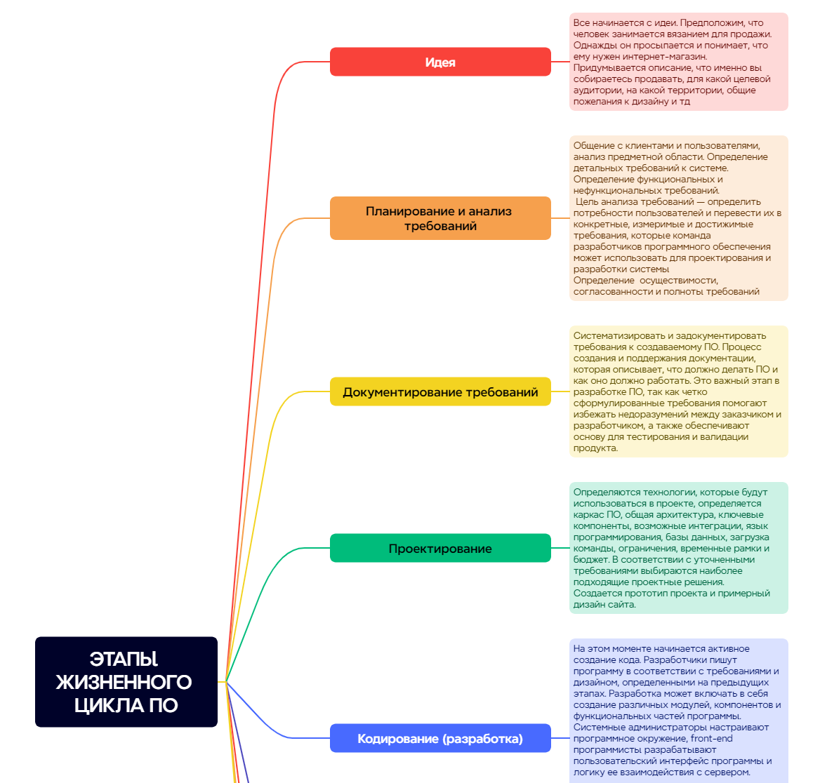
Майнд-карта
Жизненного цикла ПО
(фрагмент)

Slide 4
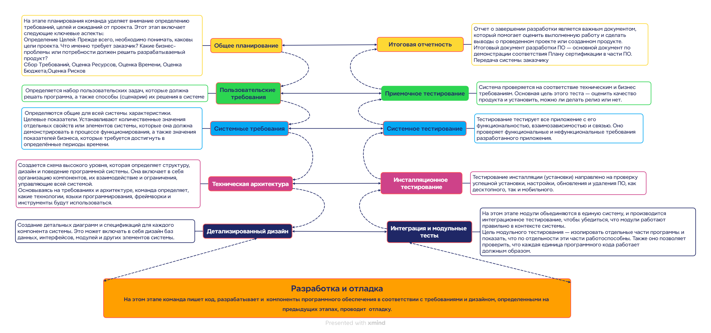
Майнд-карта методологии разработки ПО
V-образная модель

Slide 5
Тестовая документация: чек-лист
ID | Заголовок | Статус | Комментарий
Smoke-тестирование
CL-1 | Сайт успешно открывается и доступен. | pass
CL-2 | Основные компоненты веб-ресурса функционируют без сбоев. | pass
CL-3 | Битых ссылок на сайте не обнаружено. | pass
CL-4 | Важные страницы сайта доступны и функциональны. | pass
CL-5 | На главной странице не видно заметных ошибок. | pass
Функциональное тестирование
CL-6 | Все кнопки на сайте реагируют на нажатие. | pass
CL-7 | Все поля в формах успешно проходят валидацию. | pass
CL-8 | Протестировать функциональность тайм-аута. | pass
CL-9 | Проверить форму авторизации | pass
CL-10 | Проверить вкладку "Счета" | pass
CL-11 | Проверить вкладку "Платежи и переводы" | pass
CL-12 | Проверить вкладку "Карты" | pass
CL-13 | Проверить вкладку "Кредиты" | pass
CL-14 | Проверить вкладку "Валюты" | pass
CL-15 | Проверить вкладку "Страхование" | fail | BR-2
CL-16 | Проверить локализацию:перевод всех страниц сайта на англ. язык и обратно | fail | BR-1
CL-17 | Проверить хедер сайта | pass
CL-18 | Проверить ссылки в футере сайта | pass
CL-19 | Проверить "персональные предложения" | fail | BR-4
CL-20 | Кодировка UTF-8 | pass
CL-21 | Шрифты загружаются и работают | pass
CL-22 | Есть favicon на сайте | pass

Slide 6
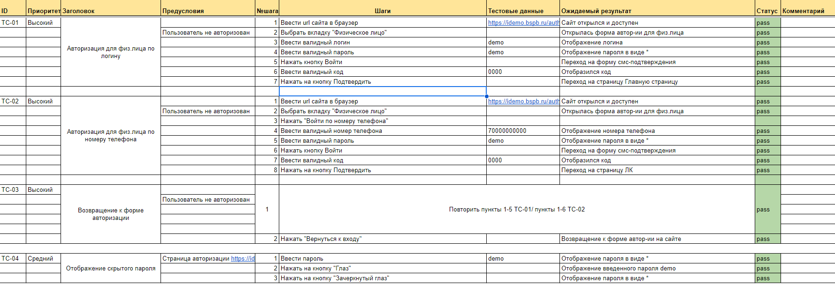
Тестовая документация: тест-кейс

Slide 7
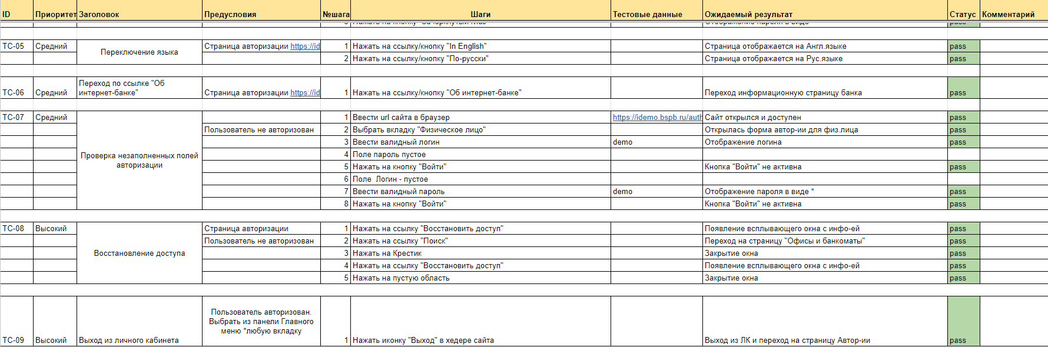
Тестовая документация: тест-кейс (продолжение)

Slide 8
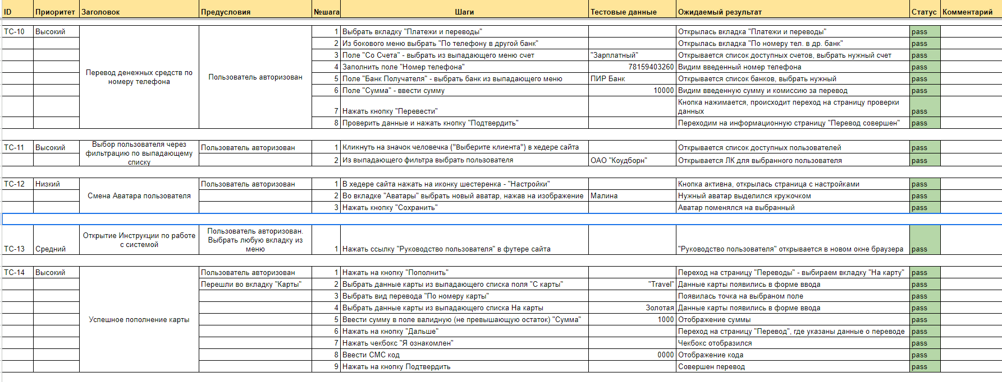
Тестовая документация: тест-кейс (продолжение)

Slide 9
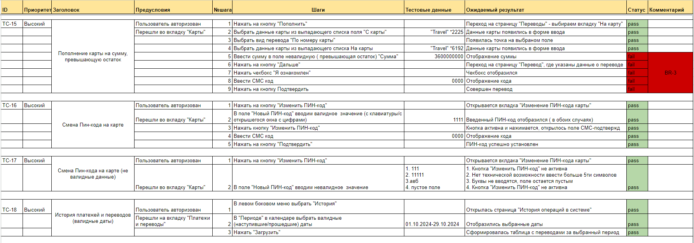
Тестовая документация: тест-кейс (продолжение)

Slide 10
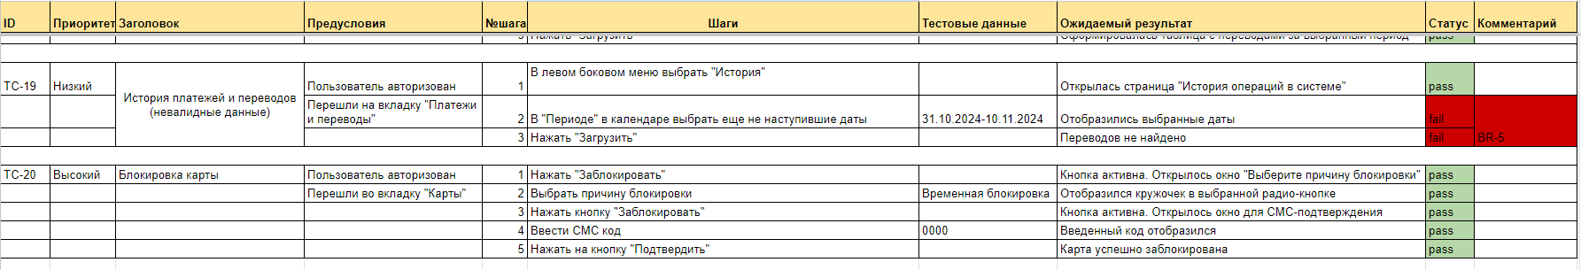
Тестовая документация: тест-кейс (продолжение)

Slide 11
Тестовая документация: баг-репорт
ID | Тема (Что? Где? Когда?) | Подробное описание + окружение | Шаги + тестовые данные | ФР(фактический результат) | ОР(ожидаемый результат) | Вложения | Серьезность | Приоритет | Комментарий
BR-1 | На странице остаются непереведенные элементы при переключении языка на английский | При переключении языка на английский через кнопку в футере сайта остаются фразы на русском языке. Практически на всех вкладках ЛК есть непереведенная информация Яндекс Браузер Версия 24.10.1.598 (64-bit) ОС Win 10 | 1. Войти в ЛК банка 2. Кликнуть на переключатель языка в футере сайта | При переключении на англ. язык на странице остаются непереведенные элементы ( на русском языке) | Все элементы страницы переведены на англ. язык | https://ru.paste.pics/S9HU4 | Высокая | Высокий
BR-2 | При оформлении страхового полиса на недвижимость открывается пустая страница | При переходе во вкладку " Страхование недвижимости" открывается пустая страница Яндекс Браузер Версия 24.10.1.598 (64-bit) ОС Win 10 | 1. Войти в ЛК банка 2. Навести курсор мыши на вкладку "Страхование" 3. Из выпадающего меню выбрать вкладку "Страхование недвижимости" | При выборе вкладки "Страхование недвижимости" открывается пустая страница сайта | Осуществляется переход на страницу партнера/ открывается окно для оформления страховки на сайте | https://ru.paste.pics/S9HVH | Высокая | Высокий
BR-3 | Совершаются денежные операции, превышающие остаток средств на карте | Возможен неограниченный перевод средств между счетами. При осуществлении перевода принимаются суммы, превышающей остаток на счете, операция не блокируется. Яндекс Браузер Версия 24.10.1.598 (64-bit) ОС Win 10 | 1. Войти в ЛК 2. Выбрать вкладку "Карты" 3. Нажать на кнопку "Пополнить" 4. Заполнить поля "С карты" и "На карту" (выбрать из выпадающего списка) 5. В поле "Сумма" ввести сумму, превышающую остаток на карте, с которой выполняется перевод 6. Нажать кнопку "Дальше" | Выполнен перевод суммы, превышающей остаток на карте | При вводе в поле "Сумма" значения, превышающего остаток на карте, блокируются дальнейшие действия, кнопка " Дальше" не активна, появляется оповещение о невозможности совершения операции | https://ru.paste.pics/S9I42 https://ru.paste.pics/S9I45 | Высокая | Высокий

Slide 12
Тестовая документация: баг-репорт (продолжение)
ID | Тема (Что? Где? Когда?) | Подробное описание + окружение | Шаги + тестовые данные | ФР(фактический результат) | ОР(ожидаемый результат) | Вложения | Серьезность | Приоритет | Комментарий
BR-4 | Неверная интеграция при открытии страницы из "Персонального предложения" для подключения оплаты Apple Pay | При выборе персонального предложения "Встречайте Apple Pay в «Санкт-Петербурге» Удобный и легкий способ оплаты. Подключайтесь!" открывается неверная страница. Вместо перехода на страницу с подключением нового способа оплаты, открывается страница "Новое сообщение" Яндекс Браузер Версия 24.10.1.598 (64-bit) ОС Win 10 | 1. Войти в ЛК 2. В хедере сайта выбрать иконку " Персональный предложения" (подарок) 3. На открывшейся странице выбрать предложение "Встречайте Apple Pay в «Санкт-Петербурге» Удобный и легкий способ оплаты. Подключайтесь!" | Открывается страница " Новое сообщение" | При выборе персонального предложения "Встречайте Apple Pay в «Санкт-Петербурге» Удобный и легкий способ оплаты. Подключайтесь!" открывается страница для подключения оплаты через Apple Pay | https://cloud.mail.ru/public/TRc1/GfFv2NGWk | Высокая | Высокий
BR-5 | При просмотре истории "Платежей и Переводов" можно выбрать еще ненаступившую дату | При формировании отчета о платежах и переводах доступны для выбора в календаре еще ненаступившие даты Яндекс Браузер Версия 24.10.1.598 (64-bit) ОС Win 10 | 1. Войти в ЛК 2. Выбрать вкладку "Платежи и переводы" 3. В левом боковом меню выбрать "История" 4. В "Периоде" в календаре выбрать еще ненаступившие даты 5. Нажать "Загрузить" | Загрузка происходит. Переводы не найдены | Еще ненаступившие даты не активны для выбора | https://ru.paste.pics/S9IG1 | Низкая | Низкий

Slide 13
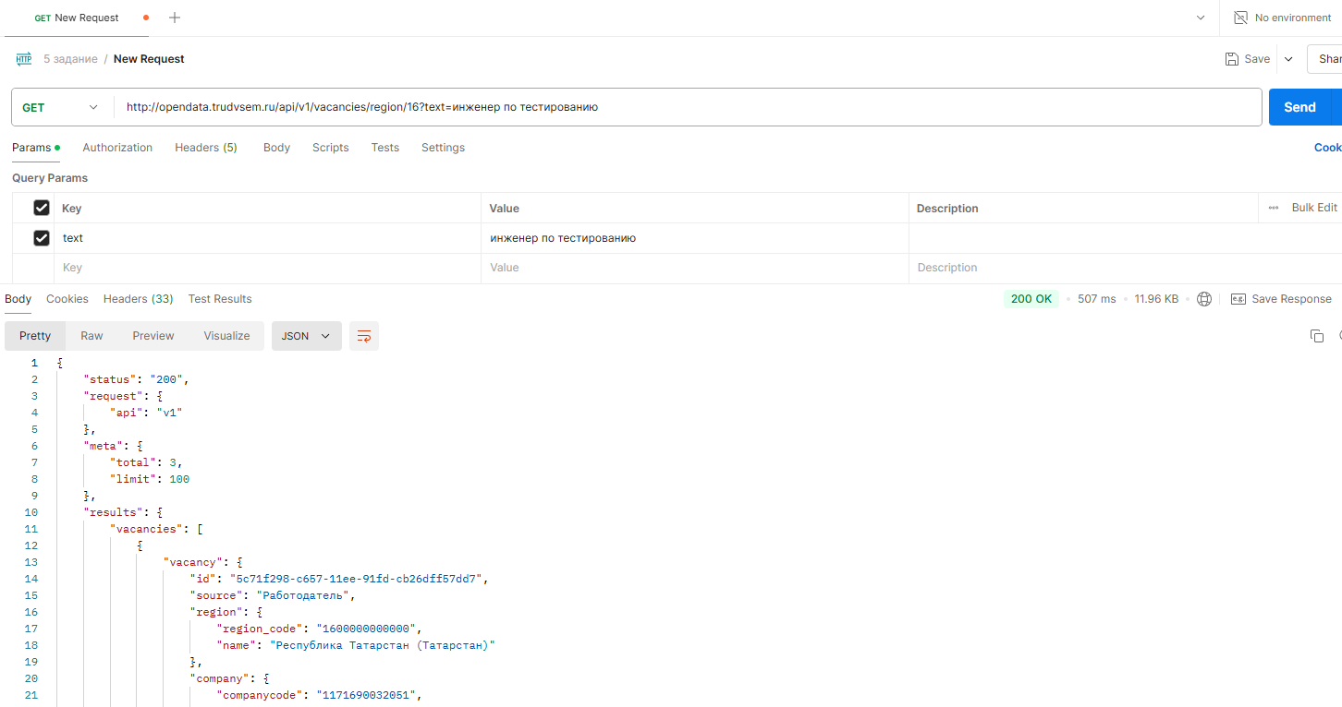
GET запрос на API «Работа России»

Slide 14
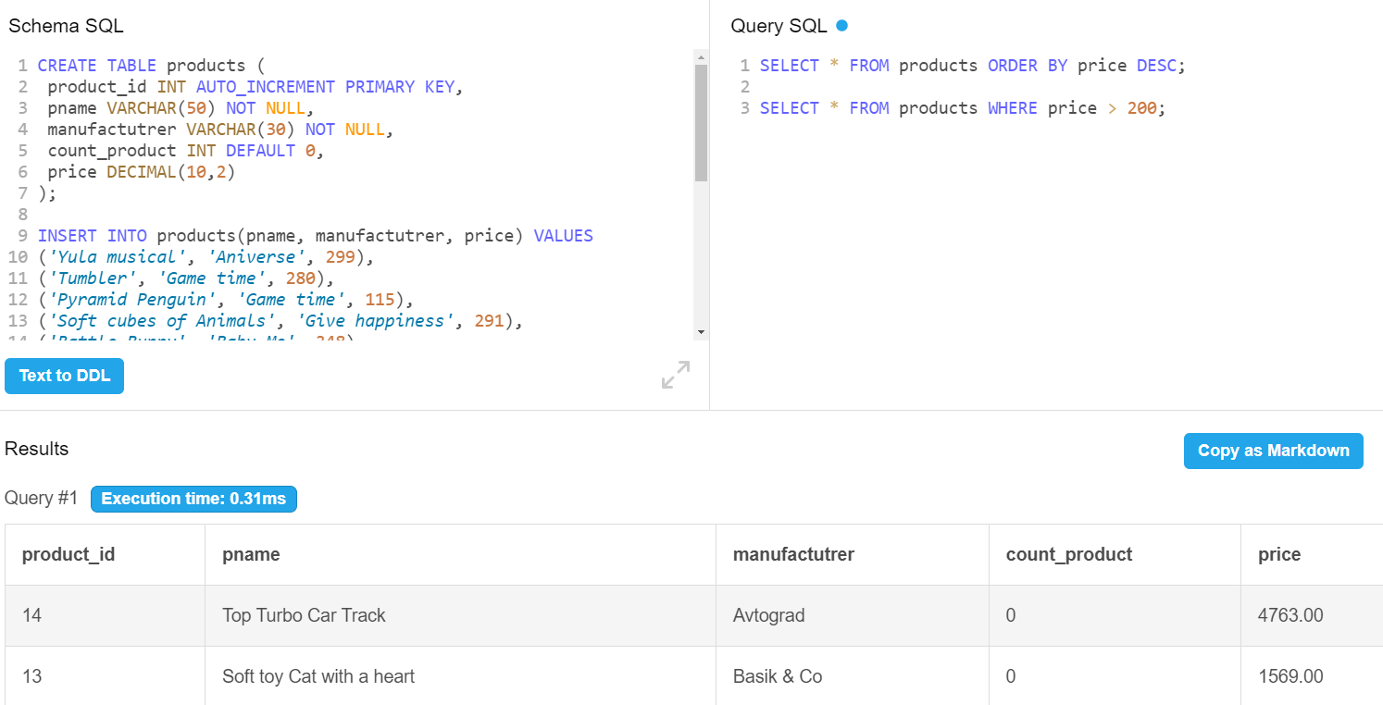
Запросы SQL и создание базы данных на MySQL

Slide 15
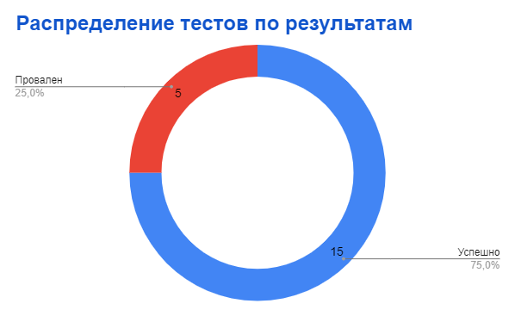
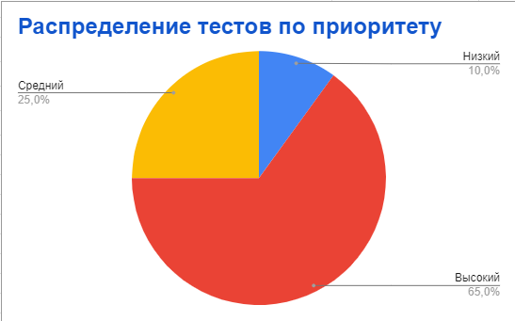
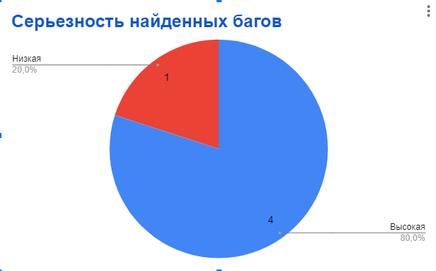
Анализ результатов тестирования

Slide 16
Выводы по оптимальности выбранной стратегии тестирования
Проведено тестирование веб-платформы idemo.bspb.ru в Яндекс Браузере Версия 24.10.1.598 (64-bit) ОС Win 10. Смоук-тест пройден успешно. Платформа работает стабильно, основная функциональность работоспособна. В ходе тестирования был написано 20 тест-кейс. Проверены форма авторизации и функционал вкладок «Платежи и переводы» и «Карты». В результате проверки было обнаружено 5дефектов (ни один из них не является блокирующим). На текущий момент платформа не может быть рекомендована к релизу. Выполненные проверки можно считать началом работ по тестированию сайта.
Рекомендации:
применить техники тест дизайна,
провести проверку безопасности,
провести кроссбраузерные тесты,
для максимизации тестового покрытия требуется написание автотестов.

